Slide 1
Lausteen koulun huoltajien ilta
Ti 29.8.2023

Slide 2
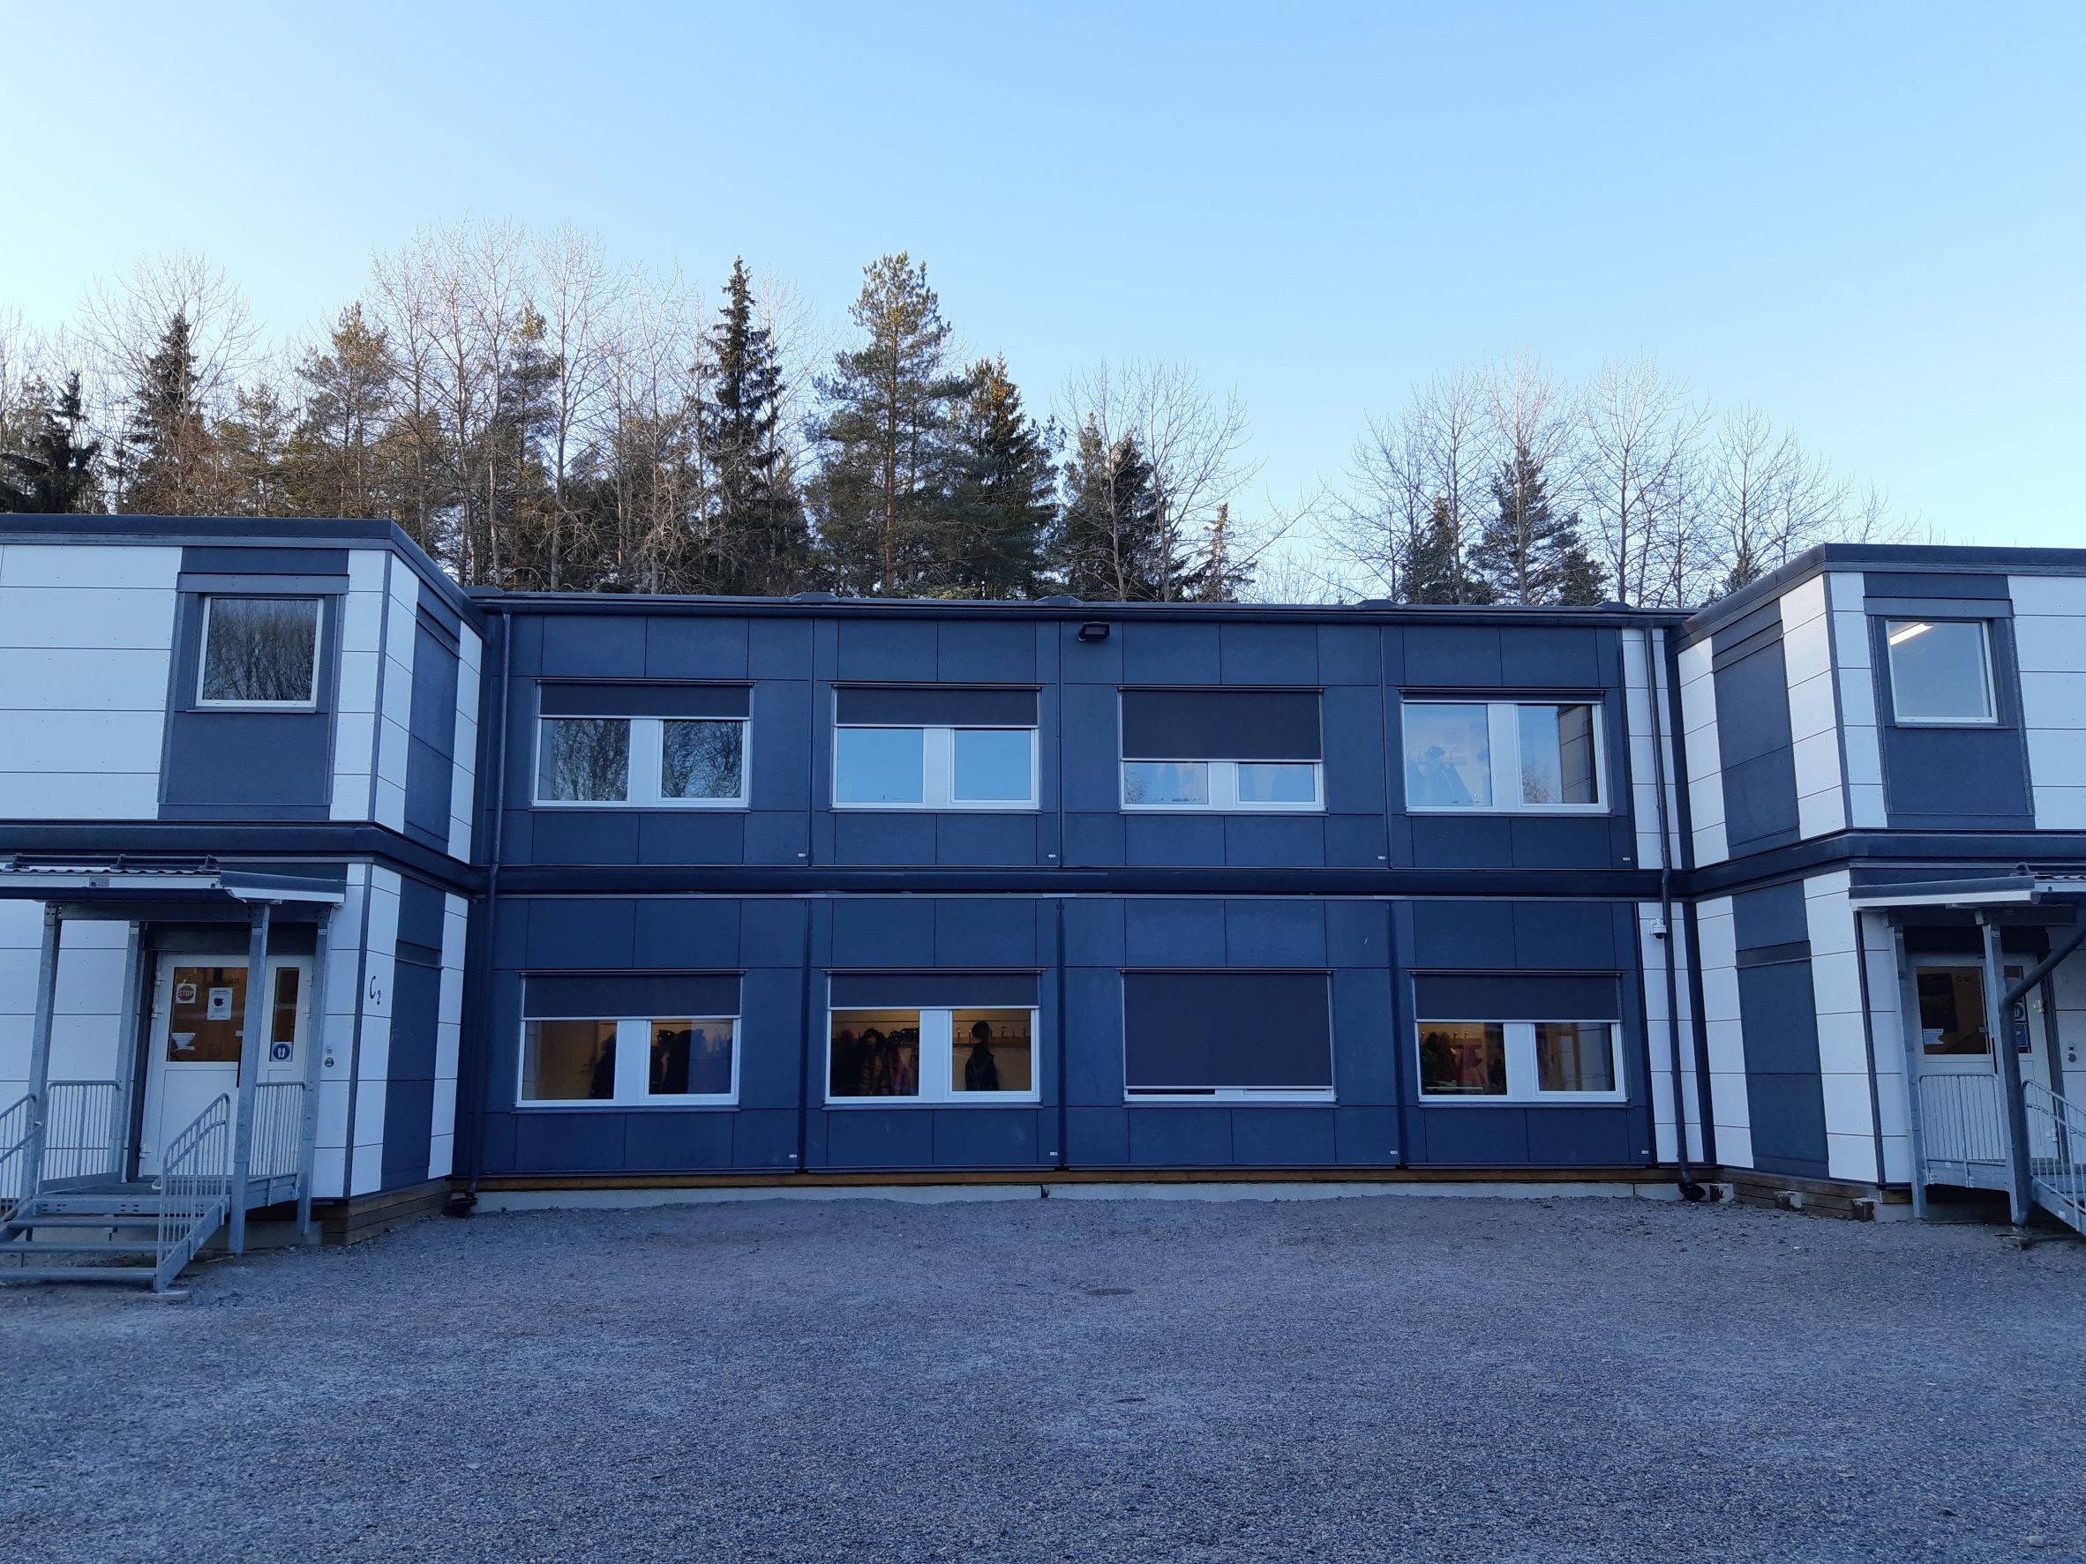
Ajankohtaista Lausteen koulussa
Oppilasmäärä 285
15 luokkaa
Uusi liikuntahalli
D-rakennus (Luolavuoren koulun yksikkö ja Lausteen koulun ekaluokat)
Karhunaukion koulun suunnittelu etenee, valmista arviolta vuonna 2026

Slide 3
Lukuvuoden aikataulut
Lukuvuosi 2023-2024
Syyslukukausi: to 10.8. - pe 22.12.2023 (Esiopetus päättyy 22.12.2023)
Syysloma: ma 16.10. - su 22.10.2023
Suomen itsenäisyyspäivä: ke 6.12.2023
Joululoma: la 23.12.2023 su 7.1.2024
Kevätlukukausi: ma 8.1. - la 1.6.2024 (Esiopetus päättyy 31.5.2024)
Talviloma: ma 19.2. - su 25.2.2024
Pitkäperjantai: pe 29.3.2024
Toinen pääsiäispäivä: ma 1.4.2024
Vapunpäivä: ke 1.5.2024
Helatorstai: to 9.5.2024
Lausteen koulun Kodin- ja koulun yhteinen koulupäivä la 30.9.2023 klo 9-13
Korvaava vapaapäivä pe 10.5.2024

Slide 5
Poissaolot
Sairaspoissaoloista pitää ilmoittaa mahdollisimman nopeasti.
(wilmassa tuntimerkinnät, ilmoita poissaolosta)
Sairaana ei saa tulla kouluun. Muista olla kotona myös yksi oireeton päivä.
Lupaa poissaoloon pitää anoa ennen poissaoloa
Poissaolopyyntö 1-3 päivää myöntää luokanopettaja
Poissaolopyyntö yli 3 päivää myöntää rehtori
(wilmassa hakemukset ja päätökset)
Oppilaiden poissaoloja seurataan Lauteen koulussa Turun yhteisen mallin mukaisesti

Slide 6
Huoltajan Wilma-näkymä uudistuu
Huoltajan poissaoloilmoitus näkymä uudistuu
2 vaihtoehtoa:
Turun poissaolomalli, Vanhempainilta 2023

Slide 7
Turun poissaolomalli
Ennalta-
ehkäisevä toiminta
Varhainen puuttu-minen
50 h
80 h
100 h
150 h
Turun poissaolomalli, Vanhempainilta 2023

Slide 8
Wilman poissaolorajat
Poissaolorajat ovat: 50 h, 100 h ja 150 h / lukuvuosi
→ poissaolokooste huoltajalle ja opettajalle.
Poissaoloraja: 80 h / lukuvuosi
→ poissaolokooste opettajalle, tilannearvio.
Poissaolomallin tarkoitus on antaa tukea huoltajille.
Jokaisen oppilaan tilannetta tarkastellaan yksilöllisesti.
Poissaolokooste on seurannan apuväline.
Poissaoloihin kertyvät kaikki, myös ennalta-anotut poissaolot
Turun poissaolomalli, Vanhempainilta 2023

Slide 9
LUVALLINEN POISSAOLO
Oppilas on fyysisesti poissa koulusta.
(sairaana, fyysiseen ja/tai psyykkiseen terveydenhoitoon liittyvä tapahtuma / vastaanottokäynti esim.
hammaslääkäri, terapia tai leikkaus). Kirjauksen voi tehdä huoltaja tai opettaja huoltajan ilmoituksen
perusteella. Ei erillisiä terveydentilaan liittyviä kirjauksia.
TERVEYDELLISIIN SYIHIN LIITTYVÄ
POISSAOLO: sairaus/vastaava
hyväksytyksi selvitetty poissaolo
LUVALLINEN POISSAOLO
Huoltajan ennalta anoma vapaa, myös yksittäiset oppitunnit ja koulupäivät
ENNALTA ANOTTU VAPAA
(lomamatka, harrastukseen liittyvä poissaolo, etävanhemmalla). Opettaja kirjaa poissaolon huoltajan
ilmoittaman tiedon/anomuksen perusteella.
LUVALLINEN POISSAOLO
MUU SELVITETTY POISSAOLO Käytetään vain niissä tapauksissa kun poissaolo ei kuulu mihinkään muuhun kategoriaan (esim. POL36§,
omaehtoinen karanteeni, odottamaton perhetilanne). Huoltajan tai opettajan kirjaus.
LUVATON POISSAOLO
SELVITETTY LUVATON POISSAOLO Huoltajan tai opettajan selvittämä luvattomaksi luokiteltu poissaolo
(pinnaus tai yli oppitunnin kestävä myöhästyminen)
LUVATON POISSAOLO
SELVITTÄMÄTÖN POISSAOLO Koululla ei tietoa miksi lapsi on poissa.
Poissaolo voidaan opettajan tai huoltajan toimesta selvittää ja muuttaa toisen kategorian merkinnäksi.

Slide 10
Tule Lausteen koululle puhumaan meidän kanssamme keskiviikkoisin klo 8-9.30 tai Varissuon toimistollemme (Katteluksenkatu 4). Hatice: 040 681 8457 Mirva: 040 356 8708 Kathleen: 040 531 5771
Hei vanhempi! Tarvitsetko apua?
Voimme auttaa sinua esim.:
Wilman kanssa
Lomakkeiden täyttämisessä (esim. iltapäivätoiminta, oman äidinkielen opetus, koulukuljetus)
Harrastuksen löytämisessä (esim. mistä löytää harrastusta, miten ilmoittautua, mistä saada tukea, jos harrastus on kallis)
We can help you, for example, with:
Wilma
Filling out forms (for example: after-school activities, language lessons, school transportation)
Finding a hobby (for example: where to find a hobby, how to register, where to get help, if the hobby is expensive)

Slide 11
HULAVA
HuLaVa on Lausteen koulun (Huhkola-Vaala-Lausteen) vanhempainyhdistys.
Hulavan tavoitteena on tukea lasten hyvinvointia ja kodin ja koulun yhteistyötä.
Hulava
tukee rahallisesti 6-luokkien luokkaretkeä
jakaa stipendejä
ostaa koululle välituntitavaroita ja muuta tarpeellista
järjestää lapsille tapahtumia ja vanhemmille keskustelutilaisuuksia
on mukana koulun juhlissa
tukee perheitä tarvittaessa yhteydenpidossa koulun kanssa (myös MVKK)
ILMAN HULAVAA NÄMÄ ASIAT EIVÄT TAPAHDU!
Hulava toivoo lisää vanhempia mukaan toimintaan☺
Syksyllä järjestämme kaksi vanhempien kahvitapaamista koululla. Lisätietoa myöhemmin Wilmassa.
Hulavan vuosikokous 21.9. klo 17.30 koulun ruokasalissa. Tervetuloa!

